Slide 1
Сабақтың тақырыбы: Көшпелі мал шаруашылығы – тіршіліктің қайнар көзі

Slide 2
Сабақтың негізделген оқу мақсаты - Қазақстан жеріндегі темір дәуірінің хронологиялық шеңберін атап айта алады, -алғашқы мал шаруашылығының мезгілдік жайылым кезеңдерін анықтай алады, -адамдардың айналысқан шаруашылыгына сипаттама бере алады.

Slide 3
Барлық оқушылыр Қазақстан жеріндегі темір дәуірінің хронологиялық шеңберін және мал шаруашылығының мезгілдік жайылым кезеңдерін атап айта алады Оқушылардың басым бөлігі Көшпелі мал шаруашылығының тиімділігің анықтай алады Кейбір оқушылыр Темір дәуірінде өмір сүрген адамдардың айналысқан шаруашылық түрлерін айқындай алады

Slide 4
Бағалау критерийлері
- темір дәуірінің хронологиялық шеңберін анықтайды; - Мал шаруашылығының ерекшеліктерін сипаттайды; - Мал шаруашылығының адамзат тарихындағы рөлін анықтайды;

Slide 5
Үй тапсырмасы
«Өрмекші торы» әдісі арқылы үй тапсырмасын тексеру

Slide 6
Жаңа сабақ
Көшпелі мал шаруашылығы – тіршіліктің қайнар көзі

Slide 7
ЖОСПАР:
Темір дәуіріне сипаттама
Көшпелі мал
Тебіндік жайылым

Slide 8
Ерте темір дәуірі
Б.з.б. VIII- б.з VIғ
Алдыңғы
Б.з.б. VIII – III
Кейінгі
Б.з.б. III – б.з. VI

Slide 9
Егіншілік
Мал шаруашылығы

Slide 10
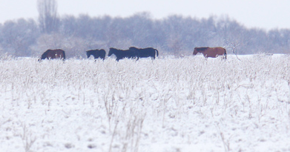
Тебіндік жайылым

Slide 11
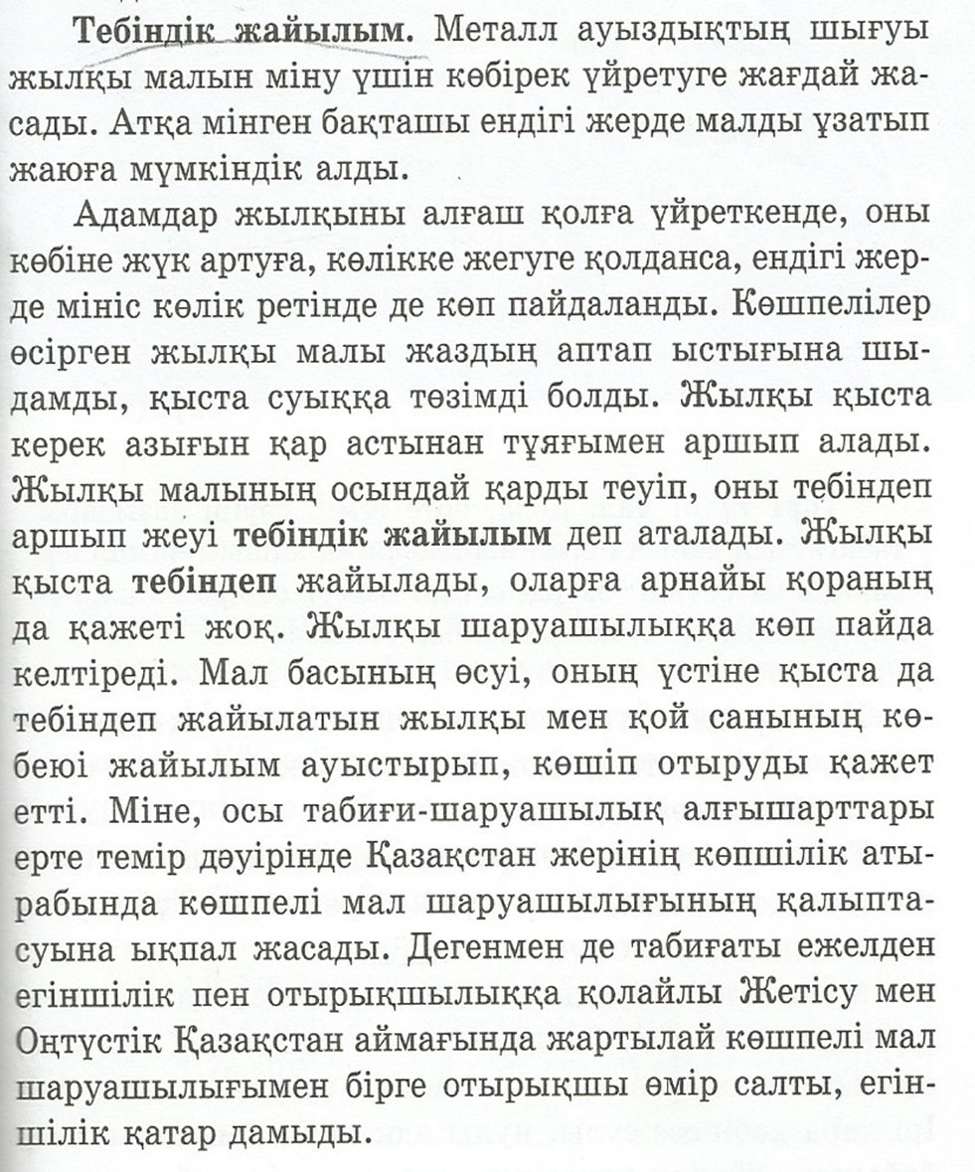

Slide 12
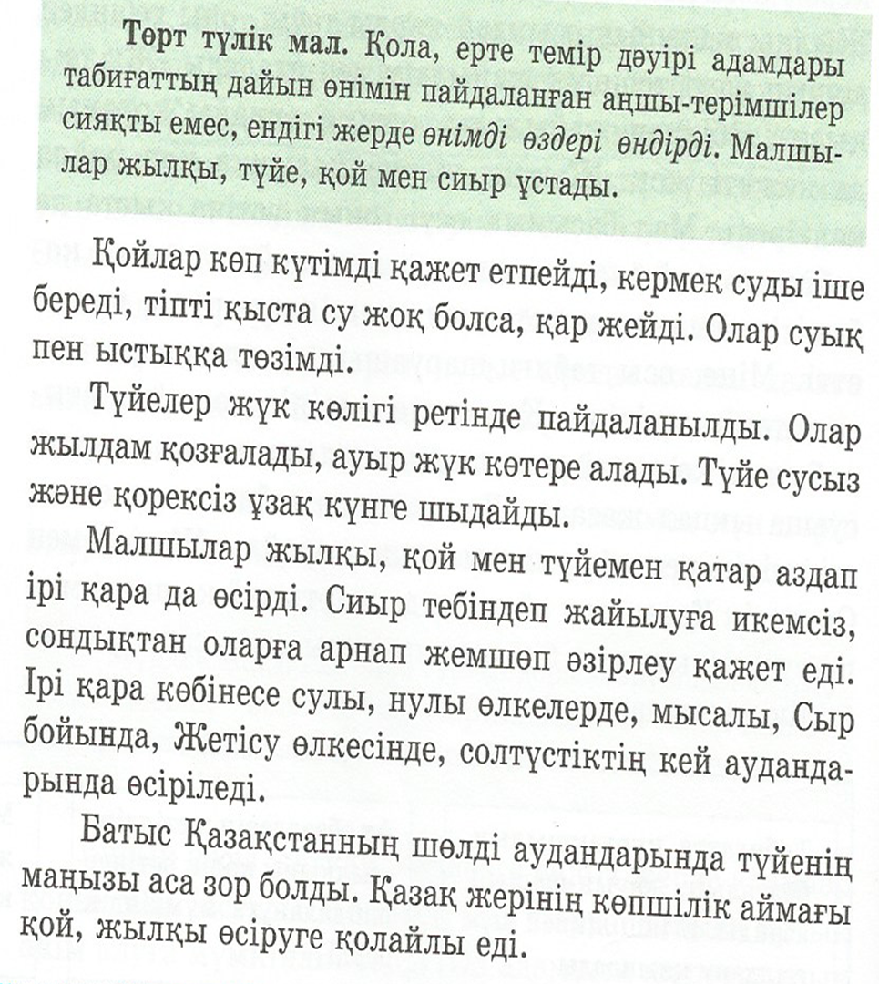

Slide 13
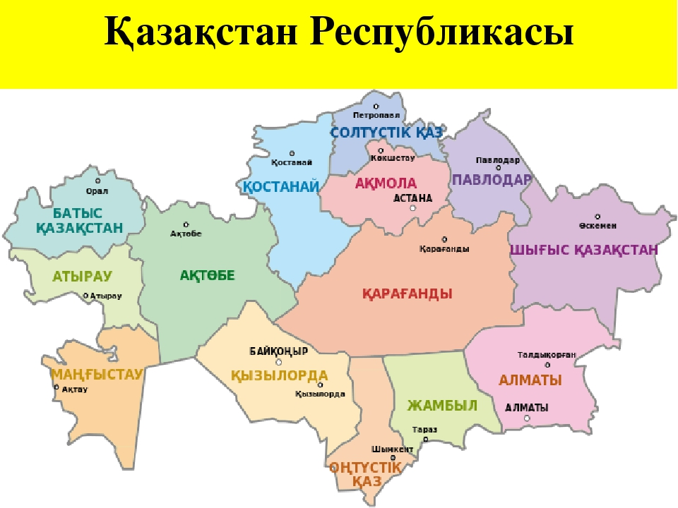
Төрт түлік мал

Slide 15
1 топ
Көп нүктенің орнына тиісті сөзді қою. Малшылар ғасырлар бойы дағдыланған мал өсіру, баптау мәдениетін сақтай отырып, жазда – ............(жайлауға), қыста –............. (қыстауға) үзбей көшіп жүрген.
Жылқы қыста ............ жайылады.
...... сусыз және қорексіз ұзақ күнге шыдайды.
....... төрт түлік малды өсіреді
2 топ
Көктемде............ (көктеуге)
Күзде .............. (күзеуге) көшіп отырған
Көшпелілер ат әбзелдерін үнемі жетілдіріп отырды. Олар ...............................................................ойлап тапты.
Малды жазда жаятын жер ........... деп аталады

Slide 16
«Таңда да таста»
Сергіту сәті
Оқушылар қағазға тақырыпқа сай сұрақтар жазып, бір – біріне лақтырады.
Мұғалім тоқта дегенде қағазды алып оқып, сұрақтарға жауап береді.

Slide 17
Кері байланыс: «Аяқталмаған ой…»
Бүгін мен білдім…,
Маған қиындық туғызды…,
Маған ұнады…,
Мен үйрендім…,
Менің сабақтан алған әсерім…,

Slide 18
Қортынды бағалау
Үй тапсырмасы: 77-80 беттерді оқу, Сөзжұмбақ құрастыру

Slide 19
НАЗАРЛАРЫҢЫЗҒА РАХМЕТ!!!

